Slide 1

PowerData分享活动
分享标题
数据治理提升数据价值
分享人姓名+title
王建峰

Slide 2


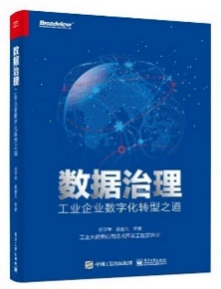

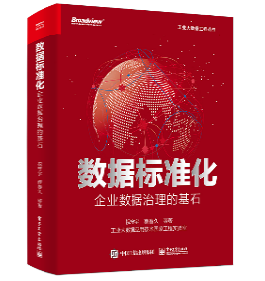

个人简介
在数据管理与IT咨询行业有20多年的工作经验 ，涉足于石油、化工、制造、冶金、矿山、医药等行业信息化规划和研究，具有丰富的项目管理、咨询服务经验，专注于数字化转型趋势、数据治理、信息架构、大数据等领域研究，多次主持中央企业、大型集团企业以及国家部委信息化咨询、规划、设计项目;参与云计算、物联网等战略性新兴产业研究，主编《数据治理驱动的数字化转型》，参与《数据治理：工业企业数字化转型之道》、《数据标准化：数据治理的基石》、《工业企业数据治理指南》、《首席数据官知识体系指南》等书籍编写工作。公众号：数据驱动智能，创始人。
石化盈科 业务总监
中国两化融合应用联盟 副理事长
国家工业大数据工程实验室 特聘专家
央企数字化转型百问 专家委员
中国智慧企业推进委员会 专家委员
数据资源专委会 专家委员
全球数据资产理事会 专家理事
DAMA中国 数据治理专家
典型项目
鞍钢集团数据治理体系规划项目 鞍钢集团大数据平台建设规划项目
浙江省交通投资集团主数据项目建设 河南投资集团主数据管理系统实施项目
晋煤集团数据标准化管理系统实施项目 新疆天业集团主数据管理系统实施项目
中化国际集团主数据管理系统实施项目 中石化管道公司数据标准化管理系统实施项目
国家电投物料主数据诊断项目 国家能源全产业链指标体系规划
凌云集团主数据管理系统实施项目 湖北兴发集团主数据管理系统实施项目
泸天化集团主数据管理系统实施项目 湖北三鑫金铜股份有限公司数据标准化项目
新兴际华集团主数据管理系统实施项目 中国石化信息标准化体系及信息代码编码体系
黄金集团集团信息化规划 亚泰集团信息化规划
苏州自来水有限公司信息化规划 巨化集团公司信息化顶层设计
云南冶金集团信息化规划 中国国电内蒙古平庄煤业集团信息化规划项目
中石油西部管道公司信息化规划 冀东水泥混凝土投资发展有限公司信息化规划
一拖（黑龙江）信息化规划 中国医药集团“十二五”信息化规划
公众号：数据驱动智能

Slide 3
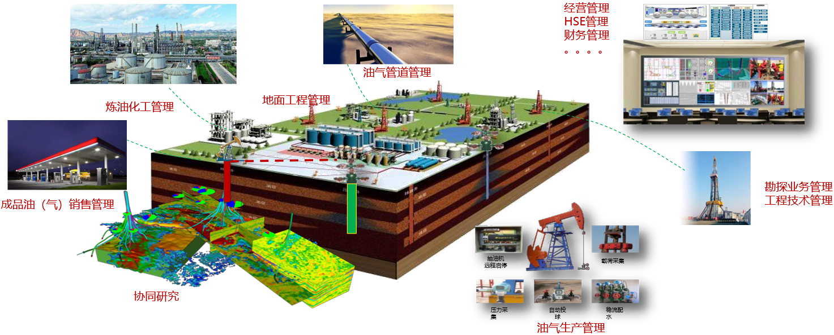
从记录到价值-数据记录业务
数据：是指对客观事件进行记录并可以鉴别的符号，是对客观事物的性质、状态以及相互关系等进行记载的物理符号或这些物理符号的组合。

Slide 4
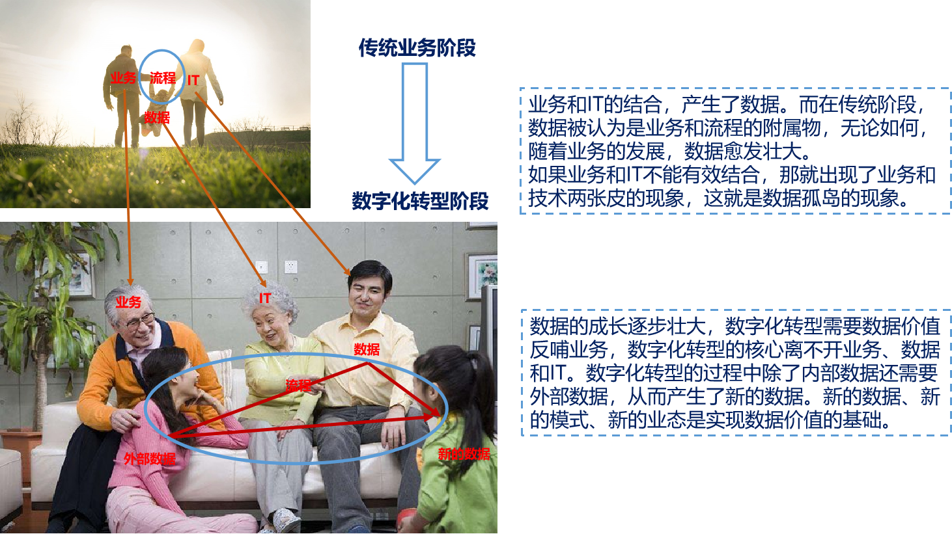
从记录到价值-数据反哺业务

Slide 5
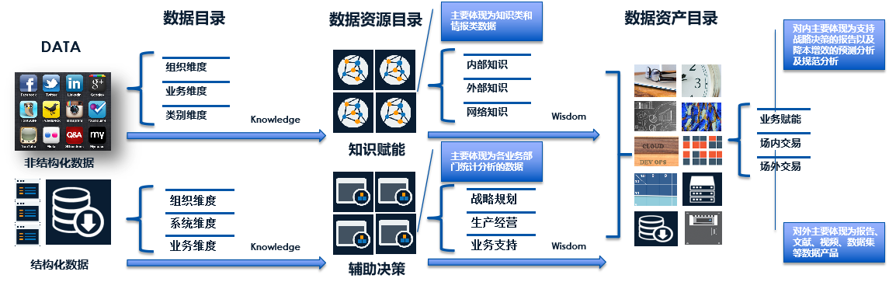
从记录到价值-数据成为资产
数据目录主要是组织的数据清单，包括了结构化数据和非结构化数据。主要用途是便于组织了解有哪些数据以及如何找到这些数据。
数据资源目录是组织的数据资源清单，包括经过加工的结构化数据和非结构化数据，往往体现在数据向知识转化的结果。主要用途是便于组织了解有哪些数据资源以及如何找到这些资源。这些资源在非结构化数据方面体现为知识和情报，而在结构化方面往往体现在对生产经营管理的分析和辅助决策。
数据资产目录是组织的数据资产清单，包括经过加工的结构化数据和非结构化数据，往往体现在知识向智慧转化的结果。主要用途是便于组织了解有哪些数据资产以及如何找到这些资产，每一类资产是如何进行业务赋能和数据货币化的。
数据价值的体现形式主要是业务赋能、场内数据交易以及场外数据交易。数据业务赋能助力数字化转型以及企业价值的提升和数据交易的货币化体现是数据价值最直接的转化方式，也是可作为数据要素占经济价值贡献度的主要度量和体系方式。

Slide 6
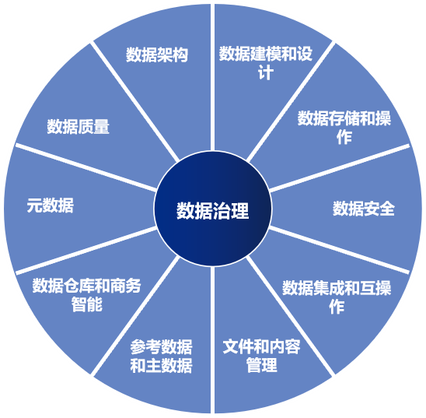
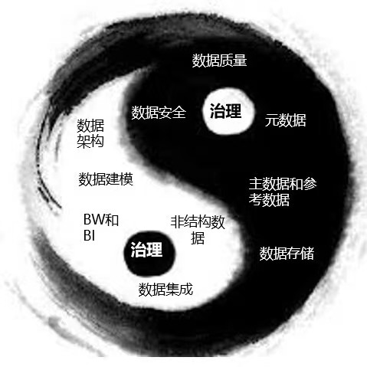
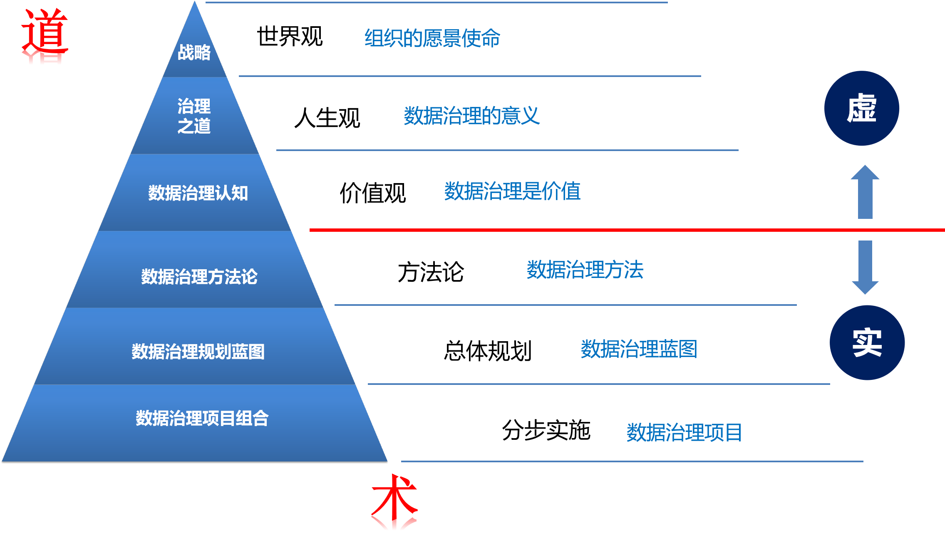
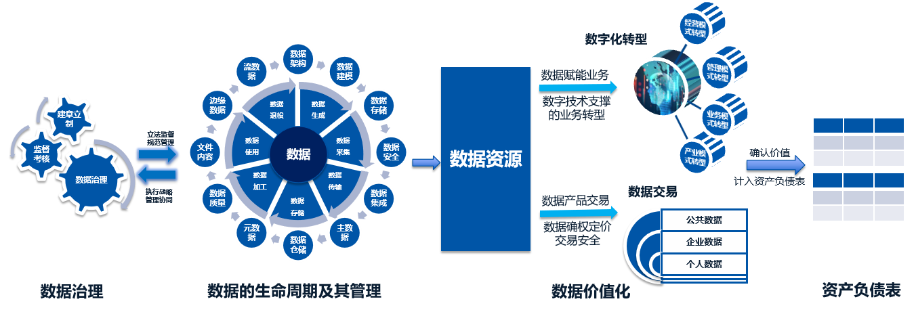
从记录到价值-数据的道与术
数据蝶变的华丽转身离不开数据治理的加持，而数据治理不仅仅是技术，更要和我国文化、政治、经济体制相结合，形成具有中国社会主义特色的数据观，才能更好的激活数据要素生产力，发挥数据资产的价值，从数据到资本的转变。

Slide 7
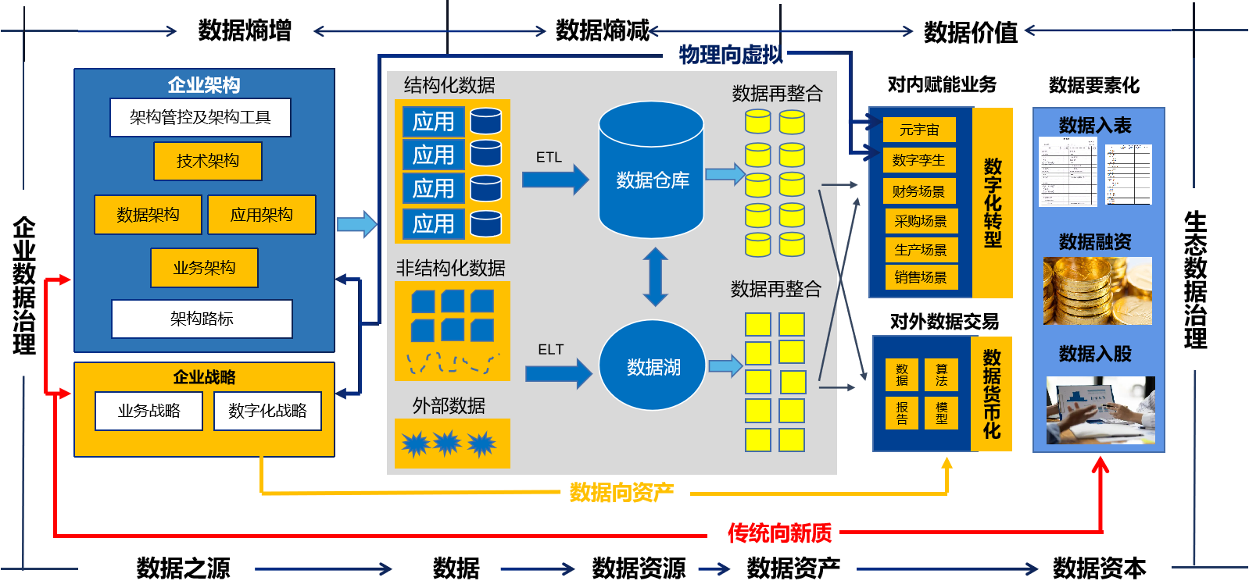
从记录到价值-数据聚合蝶变

Slide 8


欢迎交流数据治理话题
PowerData社区公众号
扫码即可加入社区

Slide 9
THANKS
Q&A

